Slide 1

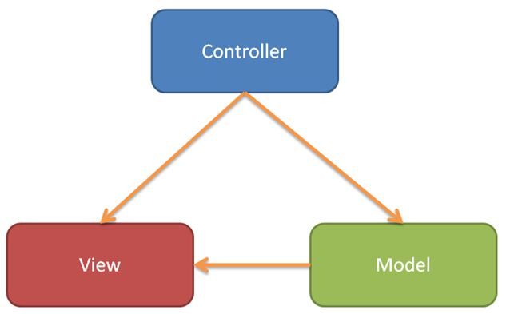
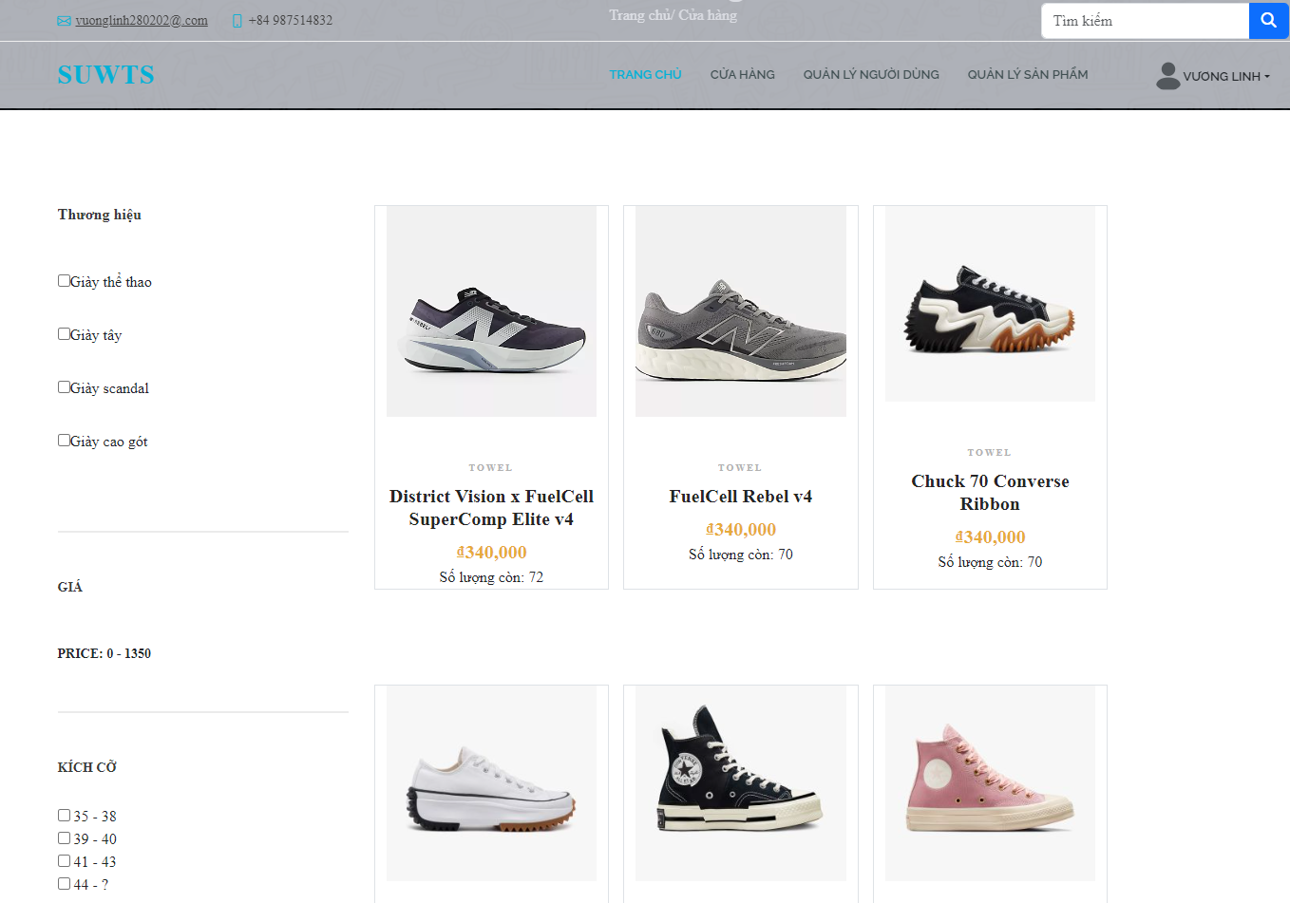
ĐỒ ÁN ĐẠI HỌC CÔNG NGHIỆP HÀ NỘI 2024 NGÀNH CÔNG NGHỆ THÔNG TIN
XÂY DỰNG WEBSITE THƯƠNG MẠI ĐIỆN TỬ
BÁN GIÀY CHO CỬA HÀNG SUWTS
Sinh viên: Vương Tú Linh - K15
GVHD: Th.S Nguyễn Tuấn Tú
Lý do chọn đề tài:
Hiện nay mua sắm online đang được đông đảo người tiêu dùng lựa chọn. Việc mua sắm 1 đôi giày qua online giúp người dùng thuận tiện trong việc đi lại.
Mô hình MVC:
Trong mô hình MVC
View và Model sẽ không
tương tác trực tiếp với nhau
mà sẽ tương tác gián tiếp thông qua Controller. Controller chịu trách nhiệm xử lý yêu cầu, tương tác với Model và chọn View để hiển thị kết quả. View sẽ hiển thị dữ liệu cho người dùng. Model truy xuất, cập nhật và lưu trữ dữ liệu từ cơ sở dữ liệu
Mục tiêu:
Việc xây dựng website mua sắm giày online giúp người dùng có thể mua sắm trực tuyến, tiết kiệm thời gian
Kết quả đạt được:
Giúp người dùng có thể xem được toàn bộ sản phẩm của cửa hàng qua chức năng Cửa hàng, thêm sản phẩm vào giỏ hàng, thanh toán đơn hàng:
Kết luận:
Website được xây dựng dựa trên công nghệ Spring boot và Angular, giúp cho khách hàng truy cập và thao tác với trang web. Ngoài ra giúp cho chủ cửa hàng quản lý được sản phẩm cũng như khách hàng
Tài liệu tham khảo:
[1] | Vũ Thị Dương, Phùng Đức Hòa, Nguyễn Thị Hương Lan, Giáo trình phân tích thiết kế hướng đối tượng, KH&KT, 2015.
[2] | Nguyễn Thị Thanh Huyền; Ngô Thị Bích Thúy; Phạm Kim Phượng, Giáo trình Phân tích thiết kế hệ thống, Giáo dục Việt Nam, 2011.
Màn hình Cửa hàng
[3 | Tìm hiểu về spring boot : https://spring.io/projects/spring-boot
Email: vuonglinh280202@gmail.com
Địa chỉ: Minh Khai, Bắc Từ Liêm, Hà Nội

